Slide 1
产品介绍与技术设计
自助餐
回本计算器
记录每一轮用餐，查看个人与共同用餐的回本进度
开发:汪宇超，胡雨轩
01
Notes:
本产品围绕自助餐参考价值记录展开。回本指录入商品的参考价值与总票价比较，不代表商家的实际成本或健康收益。
依据：
C:/Users/taiming/Desktop/buffet-break-even/README.md

Slide 2
01 产品定位
用户场景与产品价值
一次用餐中，把零散的取餐记录整理成可理解的结果
记录太零散
按餐厅和轮次记录菜品数量，减少凭印象回忆。
多人难汇总
通过同一房间共同维护用餐记录，查看一致的核算结果。
结果难保留
生成固定明细的小票，并将完成的用餐保存为个人历史。
02
Notes:
场景与痛点是根据功能用途归纳的产品定位，尚未提供用户调研数据。核算依赖参考价格，展示时应避免将回本率解释为实际节省金额。
依据：
C:/Users/taiming/Desktop/buffet-break-even/README.md
C:/Users/taiming/Desktop/buffet-break-even/src/ui/pages/result/index.vue

Slide 3
02 产品功能
产品功能全景
覆盖用餐前设置、用餐中记录和用餐后保存
开始用餐
记录消费
餐厅分类、总票价、单人或多人模式
商品数量、分轮提交、回本进度
共同用餐
维护菜单
创建房间、六位房间号加入、记录同步
私人餐厅、分类、商品参考价和封面
查看结果
保留历史
消费参考价值、票价对比、不可变小票
小票夹、用餐历史和记录详情
03
Notes:
功能按用户旅程组织。私人菜单和图片原件在本机，房间只共享与当前房间有关的副本。公共菜单为内置参考数据。
依据：
C:/Users/taiming/Desktop/buffet-break-even/README.md
C:/Users/taiming/Desktop/buffet-break-even/src/ui/pages/setup/index.vue
C:/Users/taiming/Desktop/buffet-break-even/src/ui/pages/menu/index.vue
C:/Users/taiming/Desktop/buffet-break-even/src/ui/pages/records/index.vue

Slide 4
02 产品功能
单人模式的用餐流程
单人模式直接在本机完成记录与核算，无需服务端
选择餐厅
设置总票价
添加菜品
调整数量
提交本轮
开始下一轮
结束用餐
查看结果
保存小票
查看历史
核算方式
消费参考价值 = 各商品参考单价 × 数量的合计
回本进度 = 消费参考价值 ÷ 总票价，差额 = 消费参考价值 − 总票价
04
Notes:
上述公式用于说明常规正票价场景。页面展示以业务核算结果和金额格式化为准。领域使用金额最小单位，避免直接以浮点数存储金额。
依据：
C:/Users/taiming/Desktop/buffet-break-even/README.md
C:/Users/taiming/Desktop/buffet-break-even/src/contexts/accounting/domain/service/ConsumptionCalculator.ts
C:/Users/taiming/Desktop/buffet-break-even/src/contexts/accounting/domain/value-object/Money.ts

Slide 5
02 产品功能
多人协作与私人菜单
多人房间
私人餐厅
房主创建房间并分享房间号
成员加入后共同记录菜品
提交轮次等操作遵循房主规则
完成后查看共同用餐结果
创建餐厅、分类和商品
设置商品参考价与封面图片
本机保存菜单与照片原件
创建房间时发布需要共享的副本
设计边界：私人原件与房间副本分别提交，原创建者重新加入时可以更新共享内容。
05
Notes:
界面提供业务成员与房主规则，但服务端仍为信任客户端的中继，不具备可信成员授权。这里只描述正常客户端协作行为，不宣称防恶意写入。
依据：
C:/Users/taiming/Desktop/buffet-break-even/README.md
C:/Users/taiming/Desktop/buffet-break-even/src/coordination/application/use-case/dining/SubmitDiningRoundInteractor.ts
C:/Users/taiming/Desktop/buffet-break-even/docs/domain-application-refactor.md

Slide 6
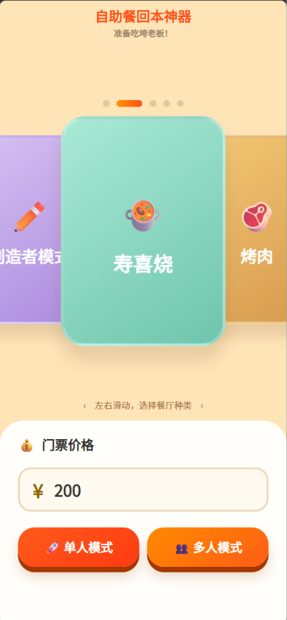
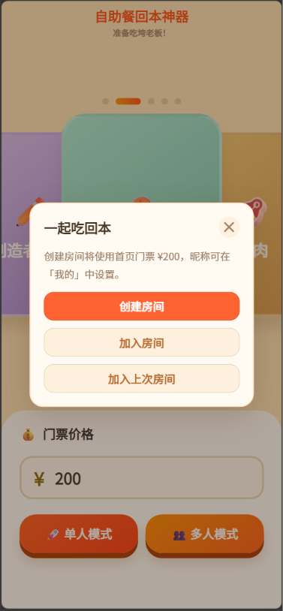
03 前端展示
前端展示：进入产品
用餐前的两步设置
先选择餐厅类型，再输入本次总票价。
单人和多人入口集中呈现，便于快速开始。
首页与用餐设置
多人模式入口
06
Notes:
首页通过餐厅类型和门票价格建立用餐上下文，多人弹窗提供创建、加入与加入上次房间入口。示例总票价为 ¥200。
界面截图：
ppt图片/setup页.png
ppt图片/setup多人.png

Slide 7
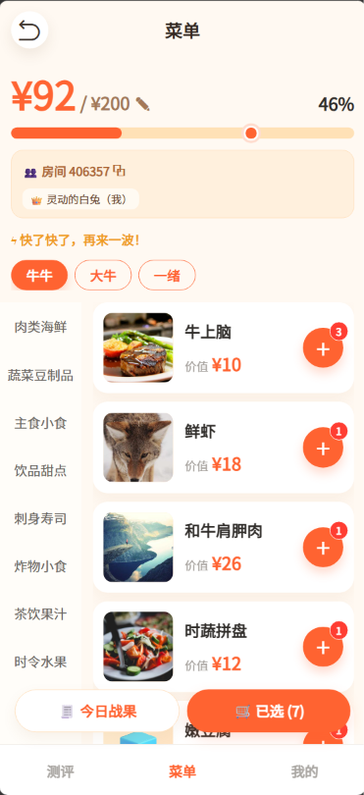
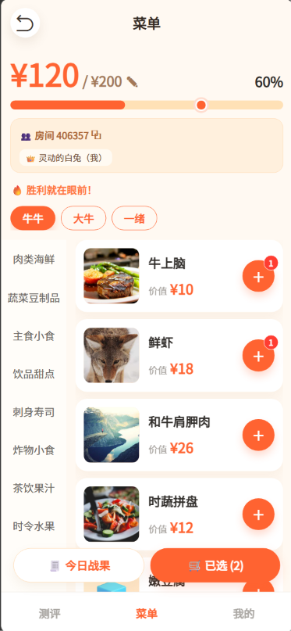
03 前端展示
前端展示：记录与回本进度
高频操作集中在菜单页
菜品按分类组织，当前数量与累计回本进度同时呈现。
提交一轮后继续记录下一轮，累计价值随消费增长。
首轮记录：累计 ¥92
后续轮次：累计 ¥120
07
Notes:
两张菜单截图来自同一房间。首轮累计参考价值为 ¥92，后续截图为 ¥120。右下角已选数量对应当前可编辑轮次，顶部金额展示累计核算。轮次完整明细见第 9 页的个人历史截图。
界面截图：
ppt图片/menu页初始轮.png
ppt图片/menu页多轮次.png

Slide 8
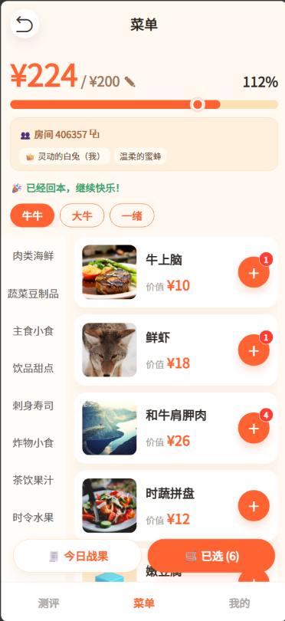
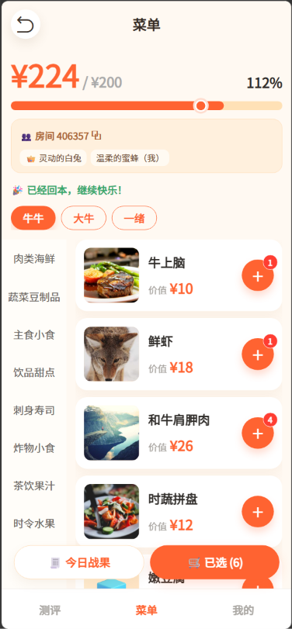
03 前端展示
前端展示：多人共同记录
同一房间，同一份记录
房主与成员共同记录。
两端均为 ¥224 / ¥200，
回本进度为 112%。
房间号与菜品数量可直接对照。
客户端 A：房主
客户端 B：成员
08
Notes:
两张截图中房间号均为 406357，房主端“灵动的白兔（我）”、成员端“温柔的蜜蜂（我）”分别表明独立身份，累计参考价值均为 ¥224、票价 ¥200、进度 112%。截图证明展示时状态一致，完整事件提交与同步机制见第 18–20 页。
界面截图：
ppt图片/menu页多用户房主.png
ppt图片/menu页多用户.png

Slide 9
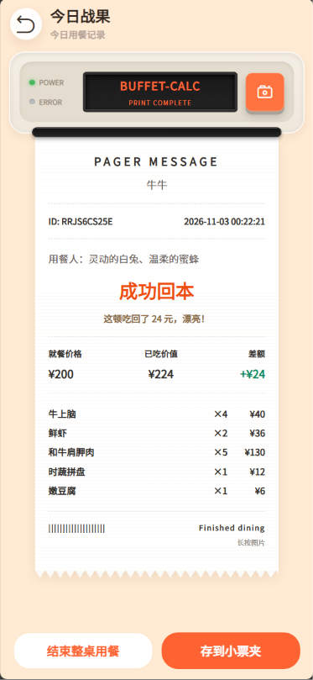
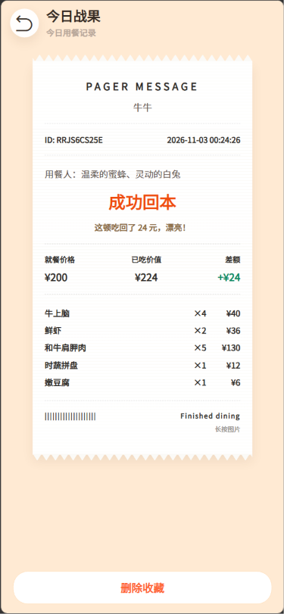
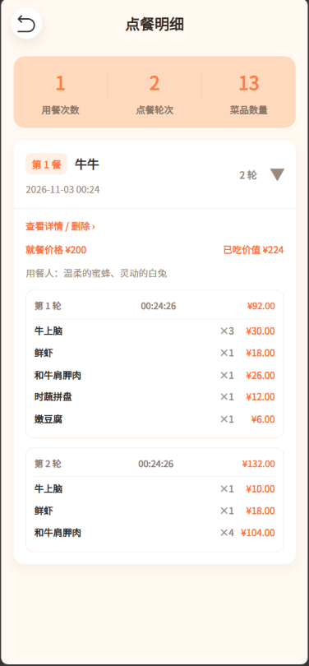
03 前端展示
前端展示：结果、小票与历史
用餐结束后，将一次记录转为可保存、可回看的结果
结算结果与打印动画
收藏的小票
历史与分轮明细
小票固定消费明细与对应目录版本，后续菜单编辑不会改写已保存的小票。
09
Notes:
结果页展示已吃价值 ¥224、总票价 ¥200、差额 +¥24。小票固定消费明细，历史页展示一餐两轮、共 13 件商品。截图为用户提供的实际产品界面。
界面截图：
ppt图片/result页.png
ppt图片/result页小票.png
ppt图片/records页.png

Slide 10
04 大前端业务实现
DDD 开发流程
用业务场景确定边界，再将规则落实到用例与领域对象
业务场景
统一语言
上下文划分
聚合与规则
应用用例
场景验收
开始与加菜
提交与结束
活动与消费
轮次与房间
核算与目录
多人协作
状态与金额
数量约束
输入端口
Interactor
领域 DSL
集成验证
贯穿示例：提交本轮
识别操作者与轮次状态，生成提交事实和新轮次事实，在同一事务中完成发布。
10
Notes:
此页是按现有设计与代码整理的可复用开发流程，不声称完整复原团队历史活动。统一语言由设计文档和 DSL 场景体现。当前提交轮次由用例显式应用 RoundSubmitted 和 RoundCreated。
依据：
C:/Users/taiming/Desktop/buffet-break-even/docs/ddd-event-batches.md
C:/Users/taiming/Desktop/buffet-break-even/docs/domain-application-refactor.md
C:/Users/taiming/Desktop/buffet-break-even/src/contexts/accounting/application/use-case/SubmitRoundInteractor.ts

Slide 11
04 大前端业务实现
三个限界上下文
业务规则归属明确，跨上下文流程通过公开应用端口协调
Catalog 目录
Restaurant、Product
菜单与参考价格
Accounting 核算
DiningActivity
RestaurantConsumption
消费、轮次与结果
Collaboration 协作
DiningRoom
RoomMember
房间、成员与房主
Coordination 应用协调层
创建用餐、加入房间、提交轮次、结束用餐
11
Notes:
箭头表示协调层调用各上下文的公开应用端口。协调层没有单独的领域模型，也不绕过端口读取其他上下文的内部存储。Accounting 和 Catalog 各自拥有 Money 值对象。
依据：
C:/Users/taiming/Desktop/buffet-break-even/README.md
C:/Users/taiming/Desktop/buffet-break-even/docs/domain-application-refactor.md
C:/Users/taiming/Desktop/buffet-break-even/src/coordination/README.md

Slide 12
04 大前端业务实现
项目整体业务架构
UI 页面与组件
输入适配、查询绑定、交互草稿
小后端
房间事件流
HTTP / WebSocket
SQLite / Prisma
Application 用例与协调
业务流程、事务边界、公开端口
Domain 领域模型
聚合、值对象、业务不变量、事实事件
Adapter / Infrastructure
Repository、Storage、事件批次、网络、依赖注入
领域和应用层定义规则与端口，适配器连接本地存储与事件流。
12
Notes:
上部箭头为业务调用方向。基础设施按端口提供实现，领域不依赖 Vue、Pinia、Query Core 或服务端包。图中省略查询旁路与本地个人数据适配器，详细查询见下一部分。后端不导入客户端领域代码。
依据：
C:/Users/taiming/Desktop/buffet-break-even/README.md
C:/Users/taiming/Desktop/buffet-break-even/docs/dining-client-refactor.md
C:/Users/taiming/Desktop/buffet-break-even/tests/architecture/ArchitectureSpec.ts

Slide 13
04 大前端业务实现
“提交本轮”的业务实现
同一业务用例中的多次 apply，共用一个事务工作区
Page
输入请求
协调用例
校验操作者
核算用例
检查活动状态
领域行为
提交当前轮次
Repository
应用两个事实
RoundSubmitted
RoundCreated
锁定本轮已记录的菜品与数量
建立下一轮，继续后续记录
单人：本地原子发布。多人：提交完整候选批次，等待已提交批次在本地落盘。
13
Notes:
协调用例 SubmitDiningRoundInteractor 调用 DiningAccess.requireHost，定位当前 ACTIVE 轮次，再调用核算上下文 SubmitRoundUseCase。SubmitRoundInteractor 验证活动后，依次 apply(consumption.submitRound(...)) 与 apply(updated.createNextRound(...))。嵌套用例加入外层事务。
依据：
C:/Users/taiming/Desktop/buffet-break-even/src/coordination/application/use-case/dining/SubmitDiningRoundInteractor.ts
C:/Users/taiming/Desktop/buffet-break-even/src/contexts/accounting/application/use-case/SubmitRoundInteractor.ts
C:/Users/taiming/Desktop/buffet-break-even/docs/domain-application-refactor.md

Slide 14
04 大前端业务实现
UniApp 客户端架构
业务核心独立于平台，跨端差异集中在适配层
表现层：UniApp 页面、Vue 3 组件、导航与动画
业务核心：UseCase、Interactor、三个领域上下文
平台适配：Storage、媒体、网络、生命周期、Canvas 小票
依赖装配
UniAppUseCaseScope 统一注册依赖，事务作用域隔离 Repository 与工作区。
14
Notes:
客户端使用 UniApp、Vue 3、TypeScript、Pinia、TanStack Query Core。项目提供 H5 和微信小程序构建脚本，不将构建能力视为所有平台真机验收。媒体在 H5 使用 IndexedDB，原生/小程序使用应用数据目录。
依据：
C:/Users/taiming/Desktop/buffet-break-even/package.json
C:/Users/taiming/Desktop/buffet-break-even/README.md
C:/Users/taiming/Desktop/buffet-break-even/docs/dining-client-refactor.md
C:/Users/taiming/Desktop/buffet-break-even/docs/domain-application-refactor.md

Slide 15
04 大前端业务实现
查询、命令与页面状态
页面读取已提交投影，写命令完成提交后触发查询失效
查询链路
Page
ReactiveQuery
Facade
Query Core
Query
UseCase
命令链路
Page 通过 scope.resolve 获取输入端口，直接执行用例。
提交后刷新
完整投影发布后发出 DataInvalidationEvent，再刷新对应查询。
页面状态
Pinia 保存选择、交互与恢复状态，查询缓存保存完整 Response。
15
Notes:
Query Core 以 QueryKey 共享缓存与请求。Page 持有独立 Observer，隐藏时暂停，显示时恢复，卸载时释放。命令响应不覆盖查询缓存，查询刷新失败不重发写命令。Domain 和 Application 不依赖 Vue、Pinia 或 Query Core。
依据：
C:/Users/taiming/Desktop/buffet-break-even/docs/dining-client-refactor.md
C:/Users/taiming/Desktop/buffet-break-even/src/infrastructure/query/ReactiveQueryFacade.ts

Slide 16
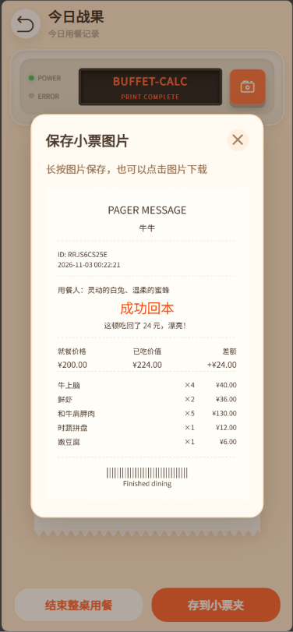
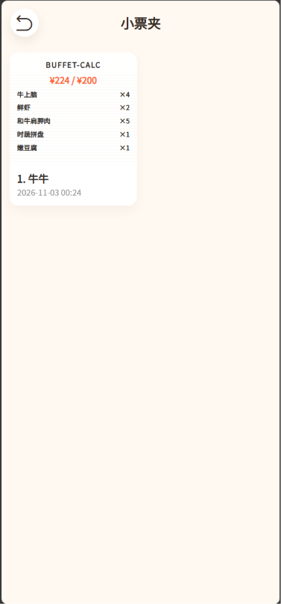
04 大前端业务实现
UI 设计与交互规范
暖色餐饮氛围、明确的操作反馈，以及可恢复的异常状态
视觉与反馈
橙色强调主要操作，
暖白背景承载内容。
小票打印动画增添用餐趣味。
保存与回看
图片预览提供保存入口，小票夹集中展示已收藏结果。
小票图片预览
小票夹
16
Notes:
图片预览包含长按保存、点击下载的界面提示，小票夹使用统一的餐厅、金额与菜品摘要展示收藏内容。其他交互组件包括统一导航栏、确认弹窗和按压反馈，异常状态由查询反馈与恢复入口处理。商品图片作为独立展示媒体关联，不进入领域核算事实。
界面截图：
ppt图片/result页图片保存.png
ppt图片/receipts页.png

Slide 17
05 小后端与一致性
小后端的职责与实现
Fastify 提供接口与连接，Prisma / SQLite 保存房间数据
能力 | 服务端承担的工作 | 业务规则所在位置
房间事件流 | 版本比较、原子追加、历史查询 | 客户端领域与应用层
协作通信 | HTTP 提交、WS 广播、应用心跳 | 客户端回放与查询刷新
共享媒体 | 房间私人菜单与临时商品图片 | 本机保留菜单与图片原件
房间生命周期 | 连接统计、空房计时、到期回收 | 个人小票和历史留在本机
当前边界：单服务进程、信任客户端，可信成员授权与防恶意写入仍待完善。
17
Notes:
服务端对事件信封和版本进行约束，不解释事件业务 payload，也不校验房主、金额或终态。其职责还包括房间共享目录及媒体、生命周期管理。应避免将“小后端”描述为已实现安全权威后端。
依据：
C:/Users/taiming/Desktop/buffet-break-even/server/package.json
C:/Users/taiming/Desktop/buffet-break-even/README.md
C:/Users/taiming/Desktop/buffet-break-even/docs/implementation.md
C:/Users/taiming/Desktop/buffet-break-even/docs/domain-application-refactor.md

Slide 18
05 小后端与一致性
多人模式的通信过程
客户端 A
房间中继服务
客户端 B
HTTP：候选批次与预期版本
SQLite 事务
CAS 校验与追加
WS：完整已提交批次
WS：相同的完整批次
原子保存后刷新查询
原子保存后刷新查询
发送者同样通过广播或历史补齐落盘，HTTP 成功响应不直接更新客户端业务投影。
18
Notes:
此时序展示正常提交主路径。实际广播可早于 HTTP 响应，写命令等待对应批次本地持久化。发送和等待不会占用回放队列。客户端补齐历史后才恢复后续写操作。
依据：
C:/Users/taiming/Desktop/buffet-break-even/README.md
C:/Users/taiming/Desktop/buffet-break-even/docs/domain-application-refactor.md
C:/Users/taiming/Desktop/buffet-break-even/tests/integration/broadcast-commit.test.cjs

Slide 19
05 小后端与一致性
事件批次与业务一致性
一个业务命令产生完整候选批次，所有客户端按同一事件顺序更新
隔离工作区
生成完整候选批次
服务端 CAS
比较事件流版本
事务追加
保存完整批次
本地原子发布
日志、投影、游标
两个版本
聚合版本约束单个对象，事件流版本排序同一房间的所有事件。
冲突与重放
409 后补齐并重做原命令，回放仅应用既定事实。
19
Notes:
领域事件 schema 3 只保留 aggregateId、expectedVersion、facts，由适配层包装传输信息。服务端比较预期流版本，冲突整批拒绝。客户端丢弃旧候选，重新决策，不能将旧事实重新编号后提交。重复广播按完整批次识别，缺口补齐，半批或未知事件拒绝。底层以 COW / Manifest 切换已提交视图。
依据：
C:/Users/taiming/Desktop/buffet-break-even/docs/domain-application-refactor.md
C:/Users/taiming/Desktop/buffet-break-even/docs/implementation.md
C:/Users/taiming/Desktop/buffet-break-even/tests/integration/current-protocol.test.cjs

Slide 20
05 小后端与一致性
断线、冲突与房间恢复
情况 | 恢复策略 | 保护的结果
版本冲突 | 补齐历史，重新执行原始命令 | 避免覆盖其他成员的变更
重复或漏收广播 | 完整批次去重，按历史补齐 | 避免重复记账与事件缺口
提交结果未知 | 保留歧义标记，提供核对入口 | 避免自动重发造成重复加菜
后台或失联 | 关闭失效连接，前台恢复后同步 | 避免旧连接继续参与同步
10 秒心跳
30 秒超时
空房 10 分钟回收
20
Notes:
默认应用心跳每 10 秒发送，30 秒超时。重连退避为 1、2、4 秒起步，上限 30 秒，重连后先补齐。主动退出、切换房间、后台暂停取消重连。服务端按 WebSocket 连接数判断空房，到期删除整个房间及私有菜单、临时图片，个人小票和历史不受影响。当前支持单服务进程。
依据：
C:/Users/taiming/Desktop/buffet-break-even/README.md
C:/Users/taiming/Desktop/buffet-break-even/protocol/RoomHeartbeat.ts
C:/Users/taiming/Desktop/buffet-break-even/tests/integration/unknown-submission.test.cjs
C:/Users/taiming/Desktop/buffet-break-even/tests/integration/room-heartbeat.test.cjs

Slide 21
06 可维护性保障
分层测试体系
从业务规则到真实持久化，再到页面流程与架构约束
层次 | 验证对象 | 现有覆盖示例
单元 / 领域测试 | 聚合行为、金额、数量、终态 | 领域 DSL、规则拒绝、事件事实
集成测试 | 端口、数据库、事件流、存储 | SQLite CAS、回滚、广播、HTTP/WS
系统流程测试 | 装配后的页面与业务操作链 | 真实 SFC、会话恢复、小票与历史
架构约束测试 | 依赖方向与代码组织 | 上下文端口、循环依赖、领域隔离
页面流程测试采用模拟平台环境，真机端到端、强制断电和容量测试仍需专项验证。
21
Notes:
系统流程指 tests/ui/UiFlowSpec.ts 及集成目录内的真实 SFC 装配测试，不等同于浏览器和真机黑盒端到端测试。Storage 故障注入与真实 SQLite 测试验证不同层面的失败路径。
依据：
C:/Users/taiming/Desktop/buffet-break-even/tests/domain
C:/Users/taiming/Desktop/buffet-break-even/tests/integration
C:/Users/taiming/Desktop/buffet-break-even/tests/ui/UiFlowSpec.ts
C:/Users/taiming/Desktop/buffet-break-even/tests/architecture/ArchitectureSpec.ts
C:/Users/taiming/Desktop/buffet-break-even/README.md

Slide 22
06 可维护性保障
关键业务与故障场景验证
277
并发与重复
CAS 冲突、广播先后顺序、重复广播
失败与回滚
项测试通过
存储写入失败、SQL 回滚、完整批次发布
会话与恢复
本次 npm test
0 失败、0 取消
2026 年 11 月 3 日
心跳超时、前后台切换、未知提交核对
界面与结果
页面查询、分轮流程、小票图片与历史
22
Notes:
本次最终执行 npm test，Node 测试报告为 tests 277，pass 277，fail 0，cancelled 0，skipped 0。最终记录见 .ppt-build/test-final.txt。早先并行运行有一项心跳测试超时，单独复测 9 项通过，随后全量复测全部通过。本页统计不表示所有真机验收通过，也不宣称测试覆盖率。
依据：
C:/Users/taiming/Desktop/buffet-break-even/.ppt-build/test-final.txt
C:/Users/taiming/Desktop/buffet-break-even/tests/integration/broadcast-commit.test.cjs
C:/Users/taiming/Desktop/buffet-break-even/tests/integration/room-heartbeat.test.cjs
C:/Users/taiming/Desktop/buffet-break-even/tests/integration/unknown-submission.test.cjs

Slide 23
06 可维护性保障
架构可维护性保障
把变化限制在明确边界内，并用自动约束减少长期退化
业务规则变更
规则集中在领域对象，独立用例组织流程，便于定位影响与回归验证。
界面与平台变更
页面依赖输入端口，媒体、存储和网络通过适配器隔离平台差异。
一致性逻辑变更
统一事务与批次回放机制，减少单人和多人重复维护业务规则。
架构测试持续检查：依赖方向、公开端口访问、导入循环和领域对象组织约束。
23
Notes:
当前项目使用轻量类型化容器，事务作用域隔离，Repository 不暴露存储与事务细节。单人和多人复用领域规则与事实应用逻辑，提交策略不同。schema 3 尚未提供旧日志迁移，未来演进需要显式设计兼容策略，不能仅靠模块隔离宣称无迁移风险。
依据：
C:/Users/taiming/Desktop/buffet-break-even/docs/domain-application-refactor.md
C:/Users/taiming/Desktop/buffet-break-even/docs/dining-client-refactor.md
C:/Users/taiming/Desktop/buffet-break-even/tests/architecture/ArchitectureSpec.ts

Slide 24
07 未来规划
产品与技术演进规划
以下为建议路线图，按验证结果安排，不代表已交付能力
近期：体验验证
中期：协作保障
长期：扩展能力
完善弱网与恢复提示
完成微信和 App 真机验证
验证小票保存、容量与断电耐久
建立可信身份与成员授权
明确关键操作的服务端校验
补充协议演进与旧数据迁移策略
评估个人备份与换机恢复
按需求扩展菜单管理与记录分析
在压测基础上评估多实例部署
优先级依据：先验证数据可靠性与协作边界，再扩大功能和部署规模。
24
Notes:
此页为建议规划，非已批准排期。已知边界来自实现说明和重构文档，尤其是可信授权、领域在线判定、旧日志迁移、真机断电耐久及单服务进程连接管理。云备份、分析与多实例为可评估方向，尚无完成时间或容量承诺。
依据：
C:/Users/taiming/Desktop/buffet-break-even/README.md
C:/Users/taiming/Desktop/buffet-break-even/docs/implementation.md
C:/Users/taiming/Desktop/buffet-break-even/docs/domain-application-refactor.md

Slide 25
08 交流与展望
产品价值与技术亮点
让一次用餐
有记录，也有结果
产品体验
分轮记录、多人协作、小票与个人历史
实现方式
DDD 大前端承载业务，事件批次连接多人协作
可持续演进
清晰边界与分层测试支撑后续维护
25
Notes:
收尾回顾产品功能与设计取舍。产品截图仍按约定留待补充。技术范围以当前仓库为准，未来演进见前一页。
依据：
C:/Users/taiming/Desktop/buffet-break-even/README.md
C:/Users/taiming/Desktop/buffet-break-even/docs/domain-application-refactor.md

